Slide 1
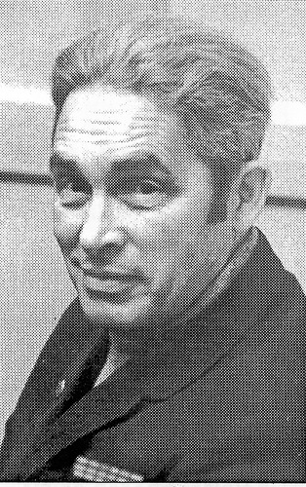
Герои одной семьи О семье Кисляковых книга «Разведчики» Николая Гамова

Slide 2
Началась Великая Отечественная война, Кисляковы, долго не раздумывая, ушли на фронт. Ушли всей семьей. Михаил был разведчиком, Владимир - летчиком, Иван- танкистом, Дмитрий- пехотинцем, Анастасия- связисткой. В боях все они проявляли незаурядную отвагу и смекалку. При этом свято хранили память о своем отце Стефане Васильевиче.

Slide 3
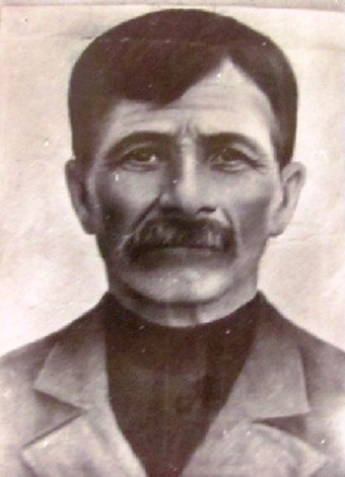
В военное лихолетье Стефан Васильевич зарекомендовал себя отменным партизанским связным. Фашисты выследили бывшего председателя и публично повесели близ села Девица. Перед казнью он успел сказать:
- Мои дети за меня отомстят .
Кисляков Стефан Васильевич

Slide 4
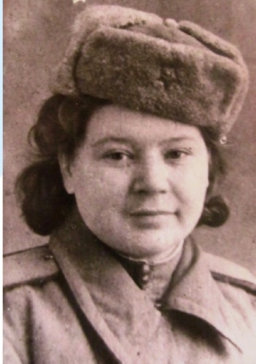
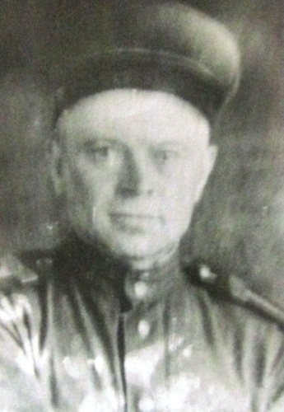
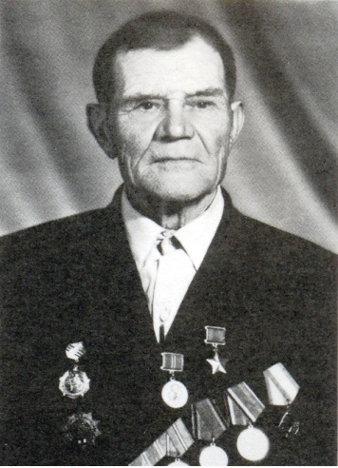
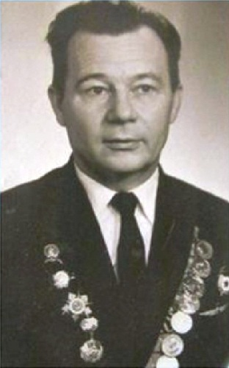
И отомстили!
Все пятеро Кисляковых с честью выполнили свой долг перед Родиной
Домой вернулись с победой, с орденами и медалями на груди. Один из них, Михаил Стефанович, был удостоверен знания Героя Советского Союза Кисляков Владимир Стефанович Лётчик. Кисляков В. С. был зачислен в Харьковское военно-авиационное училище, когда ему едва исполнилось 18 лет. Во время войны освобождал Белоруссию, Польшу, Чехословакию. За образцовое выполнение заданий командования и проявленное при этом мужество и героизм награждён 17 правительственными наградами. Кисляков Иван Стефанович Танкист После окончания Челябинского танкового училища Кисляков И. С. в составе сформированной танковой части оказался в группе войск, проводивших наступление в Белоруссии, освобождал Прибалтику, Восточную Пруссию. Участвовал в разгроме Квантунской армии. Домой вернулся с шестью боевыми наградами. Кисляков Дмитрий Стефанович Пехотинец После мобилизации он был направлен на Западный фронт – сражался под Смоленском, оборонял Москву, где дважды был ранен. Участвовал в освобождении Польши, с боями дошел до Германии. Воевал с японскими самураями. Награжден девятью боевыми орденами. Кислякова Анастасия Стефановна Связистка После окончания Воронежского медицинского училища Кислякова А. С. добровольцем была направлена в отделение ВНОС – службы воздушного наблюдения, оповещения и противовоздушной обороны. В составе Воронежского фронта освобождала города Украины: Киев, Житомир, Ровно, Ковель, участвовала в освобождении Польши и Чехословакии.

Slide 5
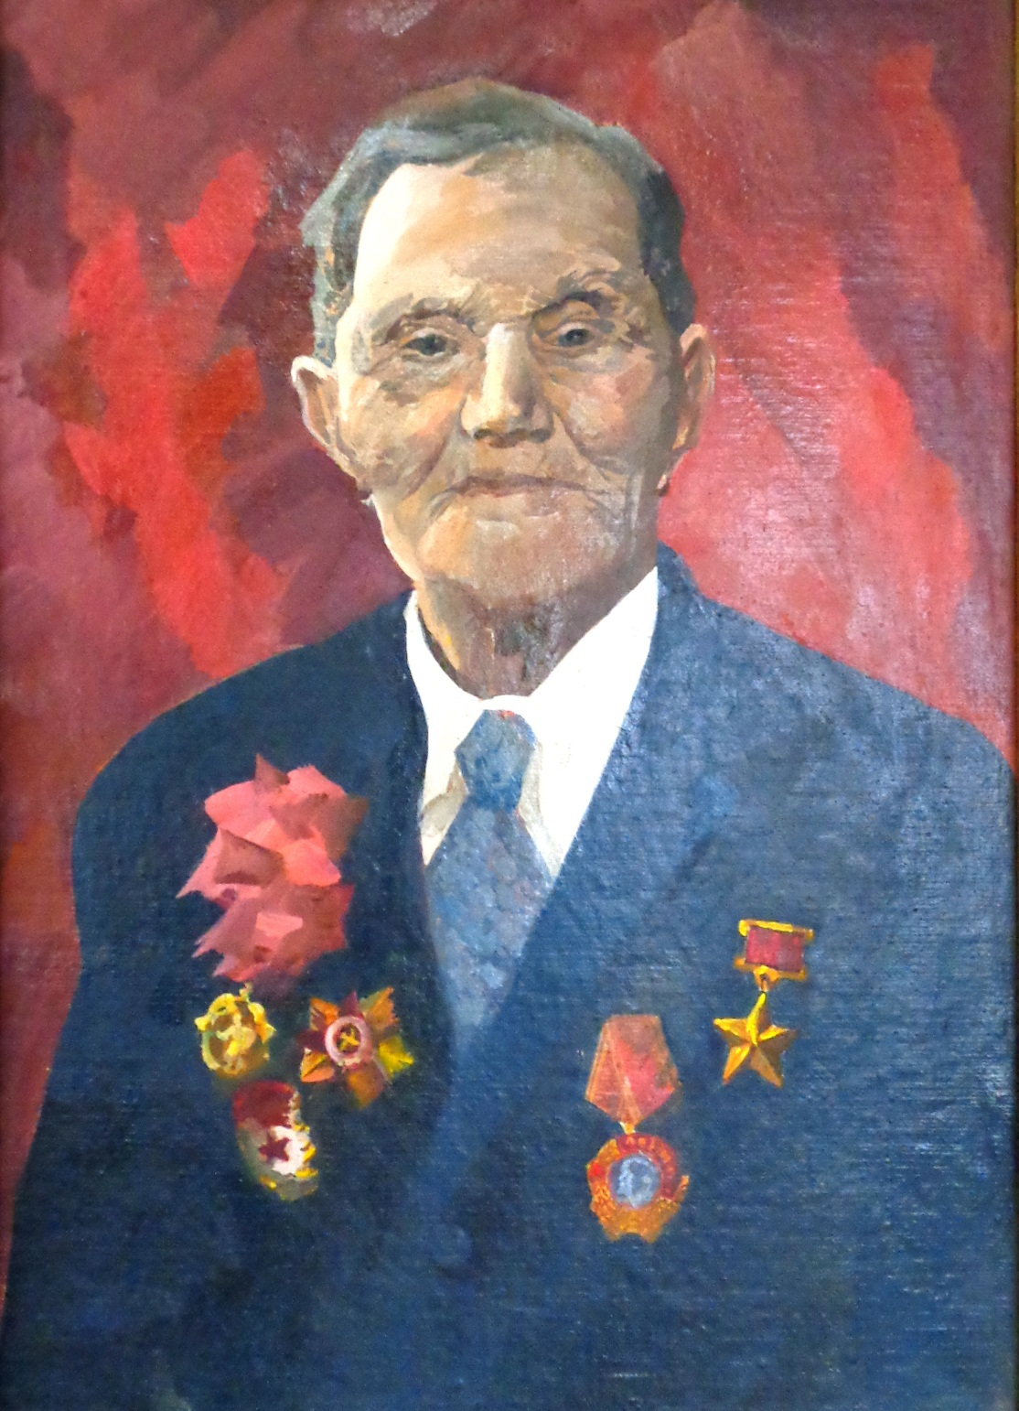
«У человеческой памяти свои законы и свой голос. Этот голос будит всё светлое, что в нас есть, отгоняет забвение от дорогих сердцу могил, он заставляет нас, живых быть строже и требовательнее к самим себе, быть лучше, чище, человечней…»
М.С. Кисляков

Slide 6
Кисляков М. С. в июле 1941 года принимал участие в боях на подступах к Москве в составе 114 – го кавалерийского полка. Воевал под Сталинградом, на Среднем Дону, освобождал Донбасс. После ранения попал в госпиталь, потом снова в часть – командиром 223 – го стрелкового полка, в составе которого вышел к Днепру в сентябре 1943 года. За личное мужество и отвагу, проявленные в боях с врагами, Михаил Стефанович был награжден первой и поэтому особенно дорогой ему наградой – медалью «За отвагу». И только три года спустя после победы его нашла самая высокая благодарность Родины – орден Ленина и «Золотая Звезда Героя».
Кисляков
Михаил Стефанович
Разведчик.
Герой Советского Союза.

Slide 8
Кисляков почетный гость на праздниках Победы

Slide 9
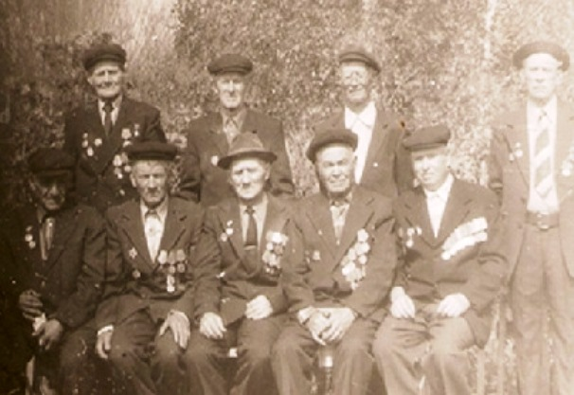
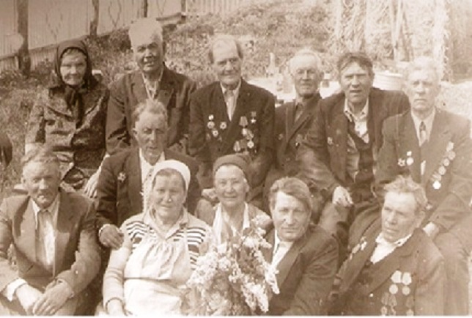
Кисляков М.С. на встречах ветеранов

Slide 10
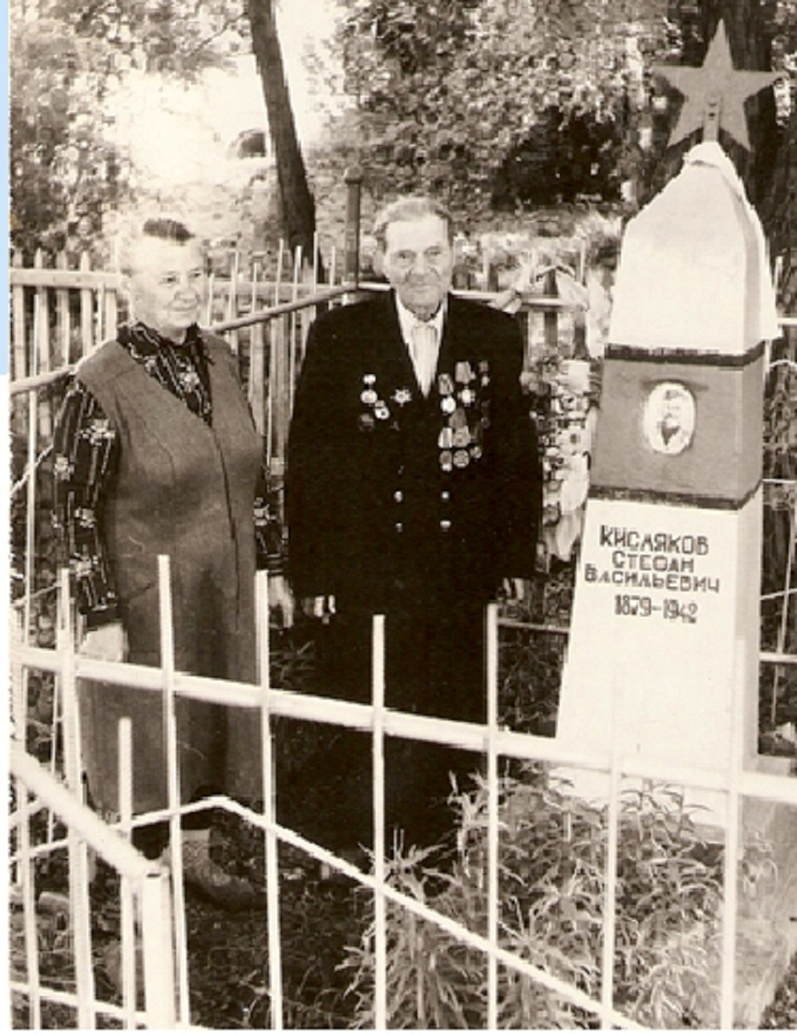
Кисляков
Михаил Степанович и сестра Анастасия на могиле отца

Slide 11
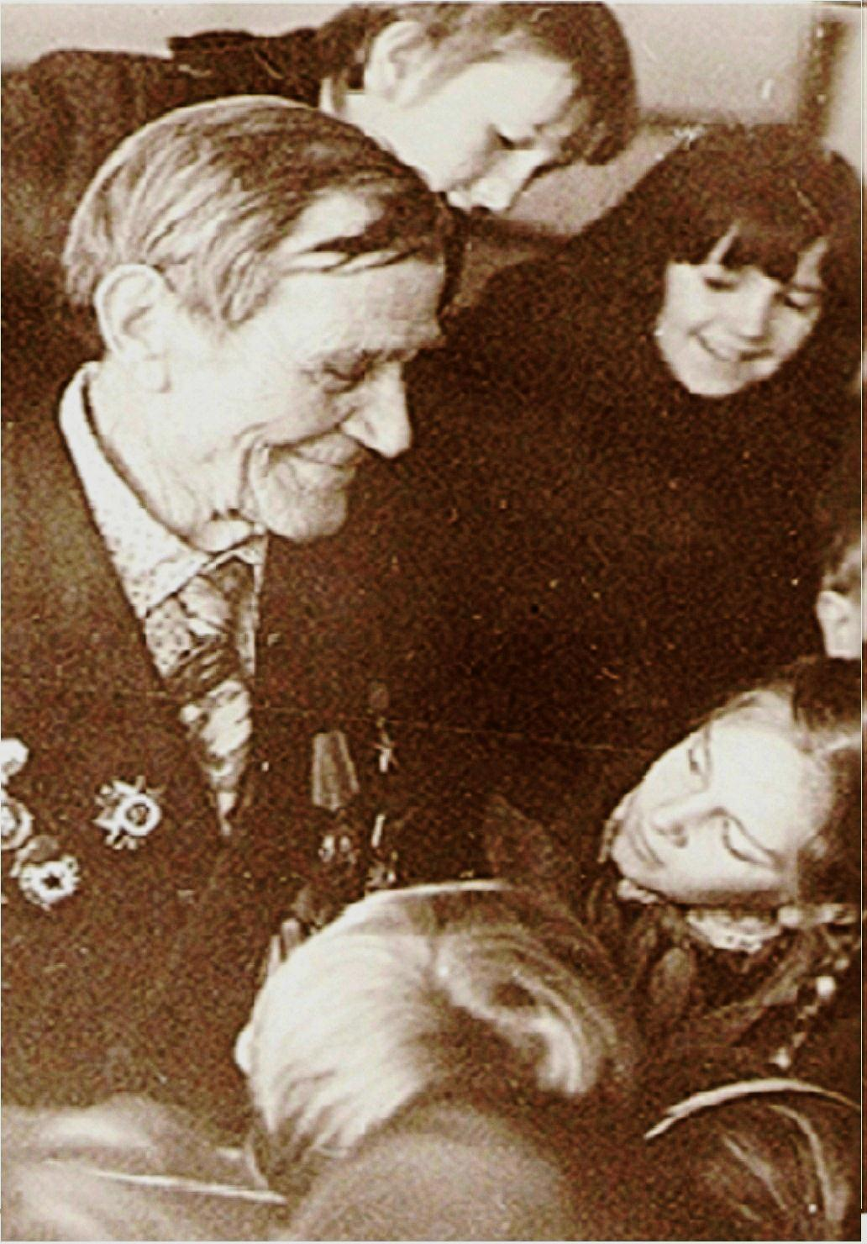
Кисляков
Михаил Степанович на встречах с молодежью

Slide 12
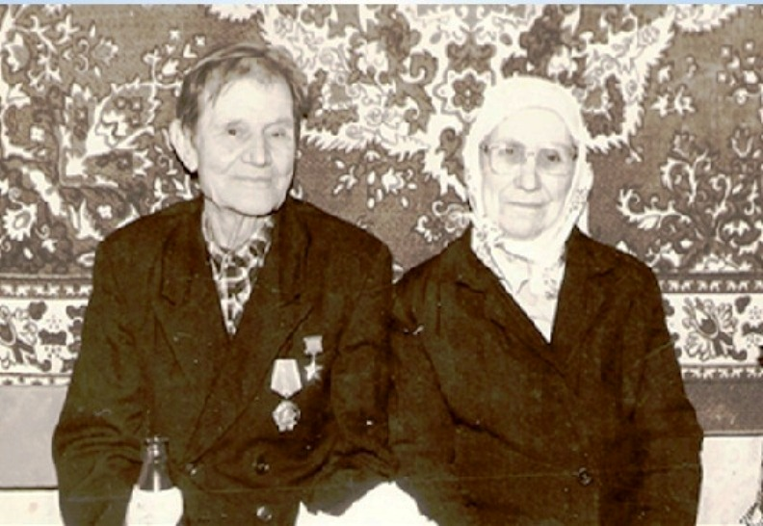
Кисляков Михаил Степанович с женой Еленой Павловной

Slide 13
Кисляков Владимир Стефанович
Лётчик. Кисляков В. С. был зачислен в Харьковское военно-авиационное училище, когда ему едва исполнилось 18 лет. Во время войны освобождал Белоруссию, Польшу, Чехословакию. За образцовое выполнение заданий командования и проявленное при этом мужество и героизм награждён 17 правительственными наградами.

Slide 14
Кисляков Иван Стефанович Танкист После окончания Челябинского танкового училища Кисляков И. С. в составе сформированной танковой части оказался в группе войск, проводивших наступление в Белоруссии, освобождал Прибалтику, Восточную Пруссию. За отвагу и находчивость командир танкового экипажа Иван Кисляков был награжден орденом Красной Звезды. Участвовал в разгроме Квантунской армии. Домой вернулся с шестью боевыми наградами.

Slide 15
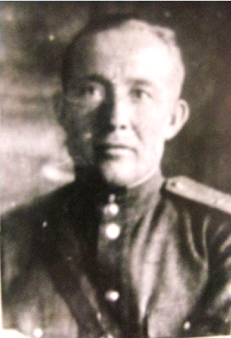
Кисляков Дмитрий Стефанович Пехотинец Кислякову Д. С. шел 29–й год, когда началась война. После мобилизации он был направлен на Западный фронт – сражался под Смоленском, оборонял Москву, где дважды был ранен. Участвовал в освобождении Польши, с боями дошел до Германии. Воевал с японскими самураями. Награжден девятью боевыми орденами.

Slide 16
Кислякова Анастасия Стефановна Связистка После окончания Воронежского медицинского училища Кислякова А. С. добровольцем была направлена в отделение ВНОС – службы воздушного наблюдения, оповещения и противовоздушной обороны. В составе Воронежского фронта освобождала города Украины: Киев, Житомир, Ровно, Ковель, участвовала в освобождении Польши и Чехословакии.

Slide 17
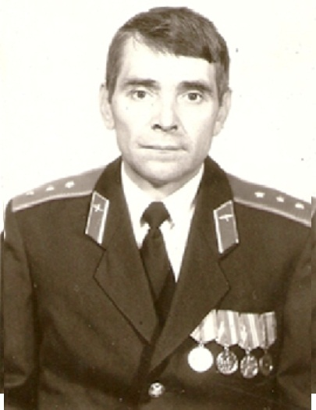
Героические традиции семьи Кисляковых продолжаются в следующих поколениях. Кисляков Владимир Михайлович, 1946 г.р.- сын Героя Советского Союза Кислякова М.С. После прохождения срочной службы окончил Ленинградское мореходное училище. По распределению был направлен в г. Североморск. В звании старшего мичмана проходил службу на сторожевом корабле «Отважный». С 1979 по 1981 годы выполнял интернациональный долг в Республике Афганистан. Имеет ранение.
Награжден медалью «За отвагу».

Slide 18
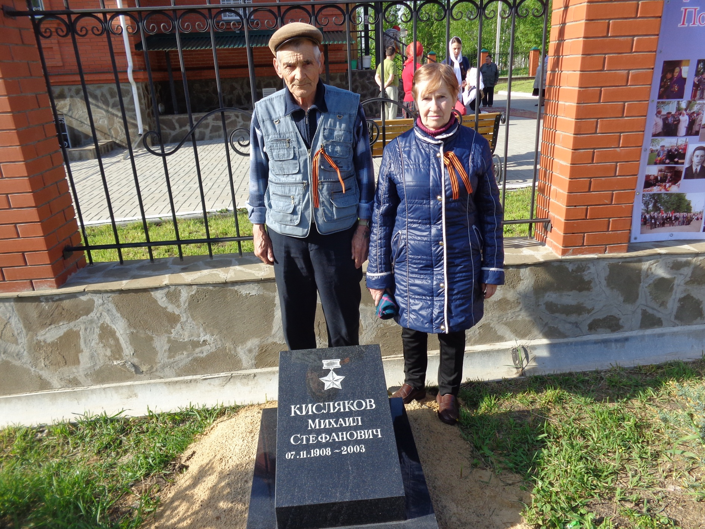
Кисляков Владимир Михайлович с женой в Коротояке. Церемония открытия «Аллеи Героев» . 2015 год

Slide 19
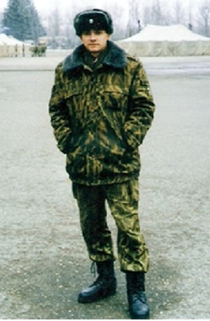
По стопам деда героя. Кисляков Игорь Владимирович, 1972 г.р. - внук Героя Советского Союза Кислякова Михаила Стефановича. После окончания военной кафедры проходил службу на границе в Республике Дагестан. Во время военных событий на Северном Кавказе в звании майора командовал погранзаставой. После окончания Академии Генерального штаба в 2002 году направлен на преподавательскую работу. В настоящее время полковник, старший преподаватель Академии пограничной службы в г. Калининград. Имеет боевые награды: медаль «За отвагу», медаль «За боевые заслуги».

Slide 20
Судьба семьи Кисляковых, послужившая примером мужества и героизма, – лишь малая частица в общей героической судьбе советского народа. «Есть такая профессия – Родину защищать!», - в этих строках четко отражена жизненная позиция семьи героя. Как и тысячи советских людей, вставших на защиту Родины, Кисляковы не знали страха в бою, не отступали перед смертью. Их имена навсегда вошли в летопись героического прошлого села Болдыревка, заняли достойное место в сердцах односельчан.

